Slide 1
OSNOVE MAŠINSKIH TEHNOLOGIJA 2
TEHNOLOGIJA PLASTIČNOG DEFORMISANJA

Slide 2
Kovanje
Kovanje je postupak plastičnog deformisanja metala između dva međusobno pokretna dela alata, pri čemu se materijal izlaže pritisnim i zateznim naponima i to impulsnim (udarnim ) putem.
Kovanje je jedna od najstarijih obrada metala i izvodi se na toplo.
Postoje dve vrste kovanja:
Slobodno kovanje i
Kovanje u kalupu.

Slide 3
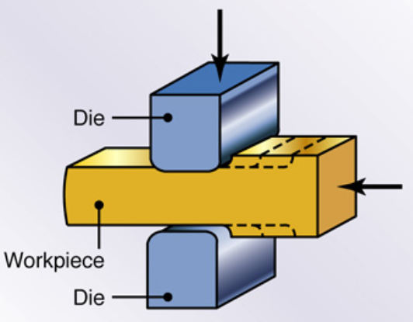
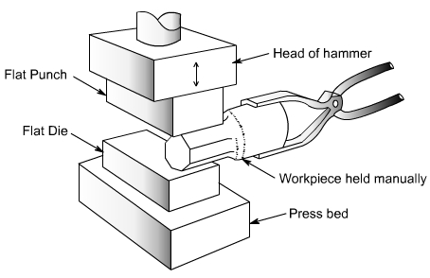
Slobodno kovanje je obrada pomoću univerzalnih alata čija je osnovna karakteristika da ne moraju imati oblik koji odgovara obliku obratka. Oblikovanje se najčešće obavlja uz upotrebu većeg broja udaraca.
Kod delova manjih dimenzija manipulisanje izvodi radnik pomoću ručnog alata dok se kod većih delova koristi poseban uređaj – maniupulator.

Slide 4
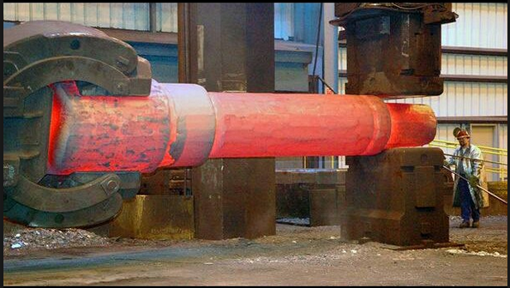
Slobodno kovanje delova većih dimenzija

Slide 5
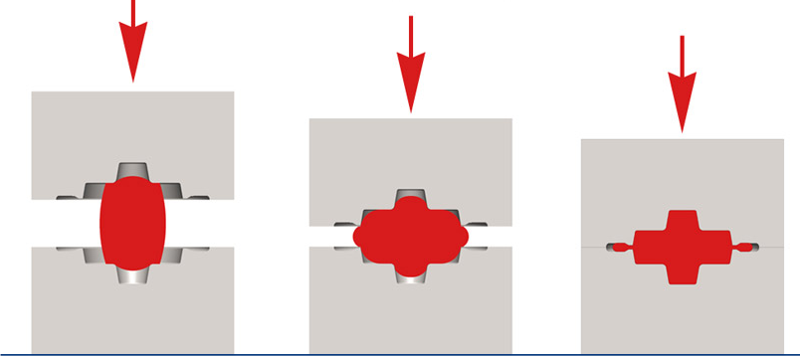
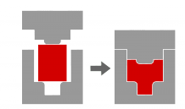
Alat za kovanje naziva se kalup. Šupljina u kalupu (alatu) naziva se gravura i odgovara obliku otkovka.
Kovanje u kalupu može biti:
Kovanje sa vencem (srhom) i
Kovanje bez venca (srha).
Kovanje sa vencem
Kovanje bez venca

Slide 6
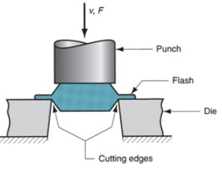
Kod kovanja sa vencem zapremina pripremka je veća od zapremine otkovka koji treba da se dobije. Ztbog toga u kalupu pored gravure postoji i kanal u koji ističe višak materijala i na taj način se formira venac – SRH.
Zbog formiranja srha nakon operacije kovanja uvek je potrebno opseći taj višak materijala, pa je potrebna još jedna dodatna operacija.
Kovanje sa vencem (srhom)
Opsecanje venca (srha)

Slide 7
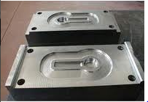
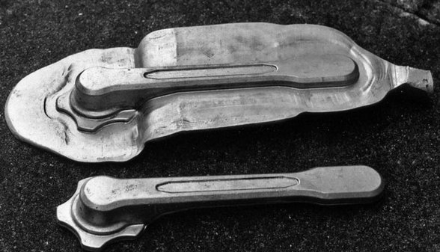
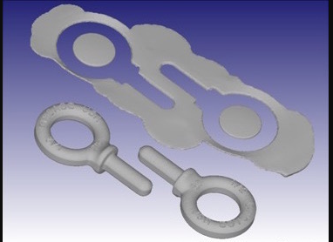
Kovanje sa vencem

Slide 8
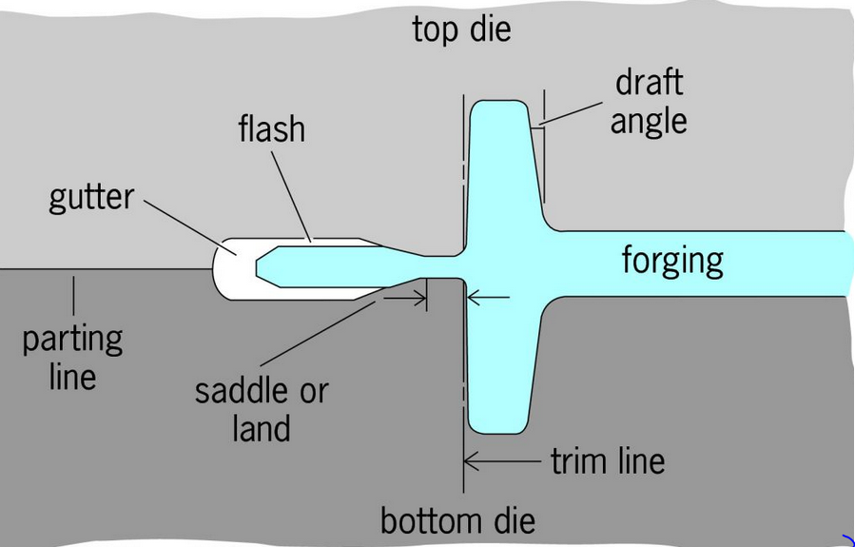

Slide 9
Kovanje bez venca
Specijalna vrsta kovanja je kovanje bez venca. U ovoj vrsti kovanja nema viška materijala i zapremina gravure odgovara zapremini otkovka. Izračunavanje dimenzija i izrada pripremka u ovoj vrsti kovanja mora biti veoma tačno.
Netačnost u zapremini pripremka dovodi ili do nekompletnog ispunjavanja kalupa (ako je zapremina pripremka manja od potrebne) ili do preopterećenja i loma alata (ako je zapremina pripremka veća od potrebne).
Kovanje bez venca

Slide 10
Kod kovanja sa vencem pripremak postepeno, u nekoliko operacija, dobija oblik otkovka.
Osim definisanja oblika pripremka, potrebno je odrediti međuoblike i završni oblik – oblik otkovka.
U operacije pripremnog kovanja spadaju:
Raspored mase materijala po dužini glavne ose otkovka,
Savijanje,
Predoblikovanje poprečnog preseka.

Slide 11
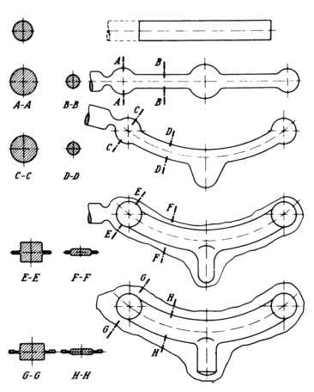
Pripremak
Pripremno kovanje radi rasporeda mase materijala
Pripremno kovanje savijanjem
Predoblikovanje poprečnog preseka
Završno kovanje

Slide 12
Alat za kovanje
Gravure za pripremno kovanje služe da se oblik polaznog dela (pripremka) približi obliku završnog dela (savijanje, promena poprečnog preseka itd.)
U prethodnoj gravuri otkovak se priprema za završno kovanje (završnu garuvuru) i oblik ove gravure je sličan obliku završne gravure. Razlika postoji u radijusima, nagibima i ostalim elementima konstrukcije gravure.
U završnoj gravuri se dobija finalni otkovak i ona predstavlja negativ finalnog otkovka u toplom stanju.

Slide 13
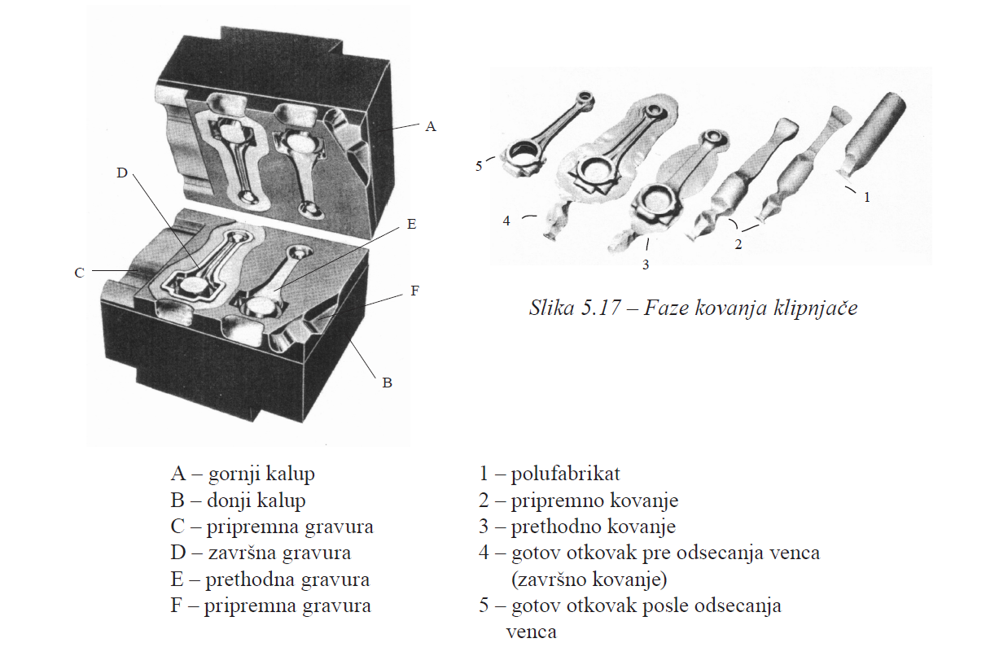

Slide 14
Mašine za kovanje
Kovanje se izvodi na mehaničkim i hidrauličnim presama i čekićima.
Mehaničke prese koje se koriste za kovanje u kalupu mogu biti krivajne i zavojne.
Čekići se koriste za kovanje najsloženijih otkovaka. Prema vrsti pogona oni mogu biti: parovazdušni, vazdušni, hidraulični i mehanički.

Slide 15
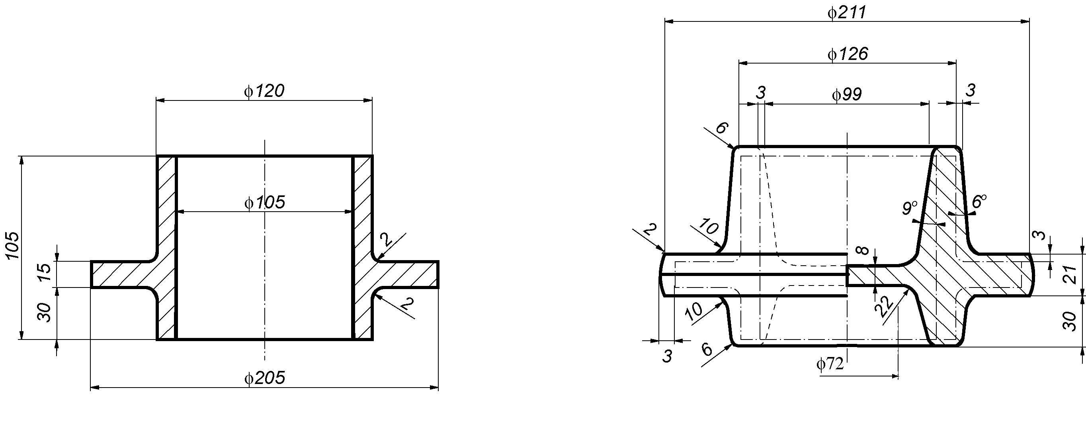
Konstrukcija otkovka
Otkovak ima različite dimenzije i oblik od završnog oblika dela. Po pravilu, završni oblik se dobija naknadnom obradom otkovaka skidanjem strugotine. Na osnovu crteža završnog oblika dela konstruiše se otkovak iz koga će se taj deo dobiti.
Gotov deo
Otkovak
Glavni elementi konstrukcije otkovka su:
- podeona ravan
- kovački nagibi
- radijusi
- minimalne debljine kovanja - dodaci za obradu
- tolerancije izrade otkovka

Slide 16
Podeona ravan je ravan gde se sastaju gornji i donji kalup. Položaj podeone ravni utiče na konstrukciju alata za kovanje i za opsecanje srha, kao i na iskorišćenje materijala.
Neke od preporuka za definisanje položaja podeone ravni su:
- Podeona ravan može da bude neka od ravni simetrije otkovka,
Zbog manjeg gubitka materijala bilo bi dobro da podeona ravan deli otkovak na približno dva ista dela,
Podeona ravan treba da bude tako postavljena da konstrukcija alata za kovanje i opsecanje bude što jednostavnija,
Treba težiti da se oblikovanje materijala više izvodi sabijanjem, a ne istiskivanjem itd.

Slide 17
Kovački nagibi izvode se na svim spoljnim i unutrašnjim površinama otkovka koje su paralelne pravcu kretanja alata radi lakšeg vađenja otkovka iz kalupa nakon operacije kovanja. U kovačkim gravurama nema vertikalno postavljenih površina. Nagibi počinju od podeone ravni, tj. na njoj menjaju pravac (gornji i donji kalup).
Veličine kovačkih nagiba su standardizovane i date tabelarno u zavisnosti od toga na kojem tipu mašina se proces izvodi i od toga da li je reč o spoljašnjim ili unutrašnjim površinama.
Veličine kovačkih nagiba
Mašine za kovanje | Spoljašnje površine |  | Unutrašnje površine
 | Ugao αº | Primena | Ugao | Primena
Čekići | 9 | visoke | 9 | normalne
 | 6 | normalne | 6 | kratke
 | 3 | kratke
Prese | 6 | kratke | 9 | duge
 | 3 | normalne | 6 | normalne
 | 1 | sa izbacivačem | 3 | sa izbacivačem
Horizontalne kovačke mašine | 3 | u tiskaču | 3 | normalne
 | 1 | normalne
 | 0 | posebne | 1 | kratke

Slide 18
Radijusi zaobljenja se predviđaju zbog olakšavanja tečenja materijala prilikom kovanja ali i zbog izbegavanja koncentracije napona u alatu. Radijusi treba da su što veći.
Minimalne vrednosti zaobljenja za otkovke iz čelika
h [mm] | r₁ [mm] | r₂ [mm]
< 25 25 – 40 40 – 63 63 – 100 100 – 160 160 – 250 250 – 400 | 2 3 4 6 8 10 16 | 4 6 10 16 25 40 63
Minimalne vrednosti zaobljenja za otkovke iz lakih metala
h [mm] | r₁ [mm] | r₂ [mm]
< 4 4 – 10 10 – 25 25 – 40 40 – 63 63 – 100 | 1.6 1.6 2.5 4 6 10 | 2.5 4 6 10 16 20

Slide 19
Minimalne debljine kovanja predstavljaju debljine zidova otkovka u pravcu kovanja i u pravcu normalnom na pravac kovanja. Ta ograničenja uvedena su da bi se izbeglo preopterećenje alata i da bi se obezbedilo dobro ispunjenje kalupa.
Gotov deo
Otkovak

Slide 20
Tolerancije otkovaka
Tolerancije otkovka određuju se na osnovu
vrste materijala (njegove obradivosti),
veličine otkovka, tj. njegove težine i
složenosti.
Složenost otkovka definiše se kao odnos zapremine otkovka i zapremine konture koju čine maksimalne dimenzije otkovka. Tolerancije se mogu odrediti za uobičajeni kvalitet otkovka i povišeni kvalitet otkovka.

